Slide 1


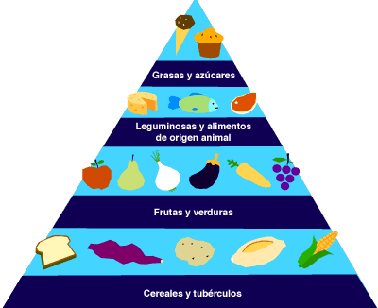
orientación nutricional
Responsable: Prof. e. Lorena cassias acho

Slide 2

¿QUÉ ES NUTRICIÓN?
Se define lo que es nutrición como el proceso biológico a partir del cual el organismo asimila los alimentos y los líquidos necesarios para el crecimiento, funcionamiento y mantenimiento de las funciones vitales, pero nutrición también es la parte de la medicina que se ocupa del estudio de la mejor relación entre los alimentos y los líquidos con la salud y la enfermedad, especialmente en la determinación de una dieta óptima.

Slide 3
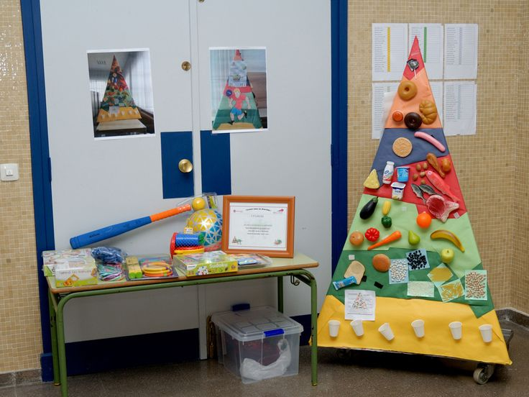
Educación alimentaria
Los nutrientes de la nutrición biológica, incluye a los macronutrientes (proteínas, lípidos y carbohidratos) y a los micronutrientes (vitaminas y minerales); las principales funciones de las proteínas es como constructores y regeneradores de tejidos, principalmente; los carbohidratos y grasas, como fuente y reserva de energía, necesarios para realizar todas las funciones del organismo, para movernos y para mantener la temperatura corporal, y por último las vitaminas y minerales como sustancias protectoras del organismo.

Slide 4

La educación alimentaria nutricional contribuye a mejorar los conocimientos, actitudes y prácticas alimentarias de las personas para lograr una vida sana y productiva. Ayuda a las personas a decidir o actuar mejor en lo que respecta a su alimentación, nutrición y salud.
Este tipo de educación se recibe a través de :
·Experiencias propias o de otras personas
·Lecturas
·Consejos / recomendaciones
·Demostraciones
·Reuniones de grupo
·Charlas y exposiciones

Slide 5
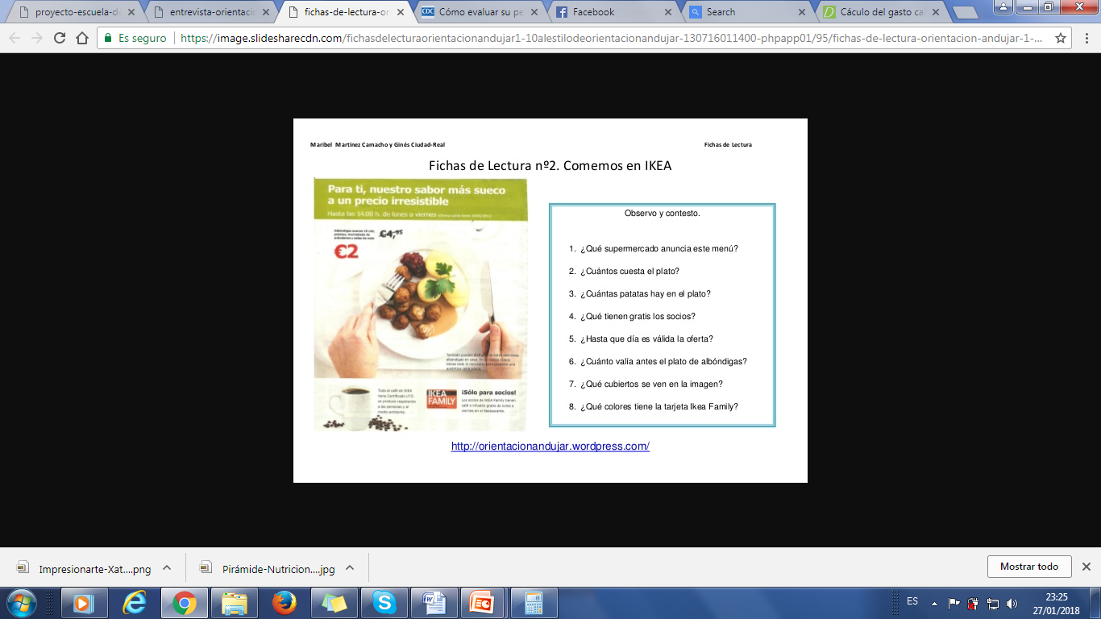
Funciones de los 6 nutrientes esenciales
Un nutriente esencial es un tipo de nutriente que el cuerpo no puede sintetizar por sí mismo – o no cuenta con la cantidad adecuada – por lo que debe ser incluido en la dieta. Estos nutrientes son necesarios para que el cuerpo funcione de forma adecuada. Los seis nutrientes esenciales incluyen los carbohidratos, las proteínas, las grasas, las vitaminas, los minerales y el agua

Slide 6
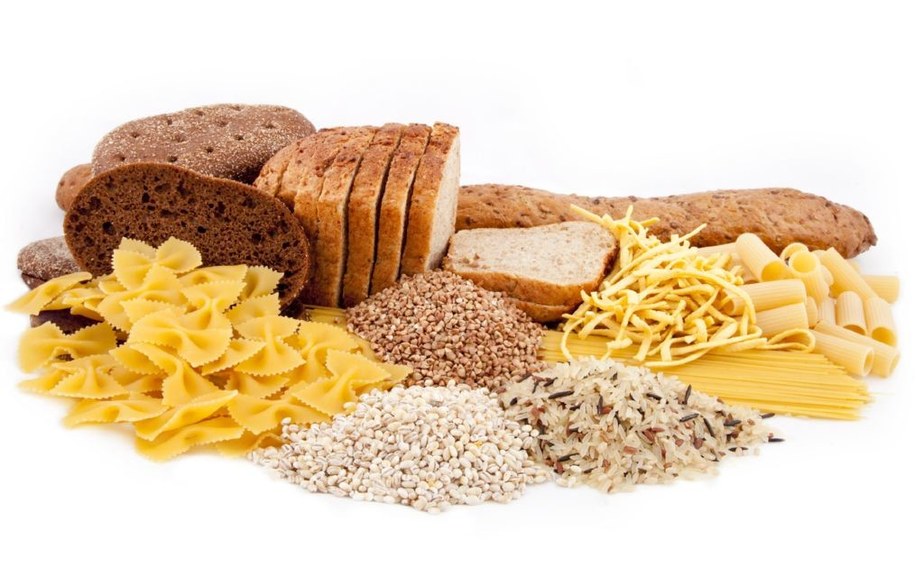
Carbohidratos
Los carbohidratos son la principal fuente de energía para el cerebro, los riñones y los músculos. Sin este nutriente el cuerpo no funcionaría de forma adecuada. Los músculos y el hígado pueden almacenar el exceso de glucosa ingerido para ser utilizado durante actividades deportivas.

Slide 7
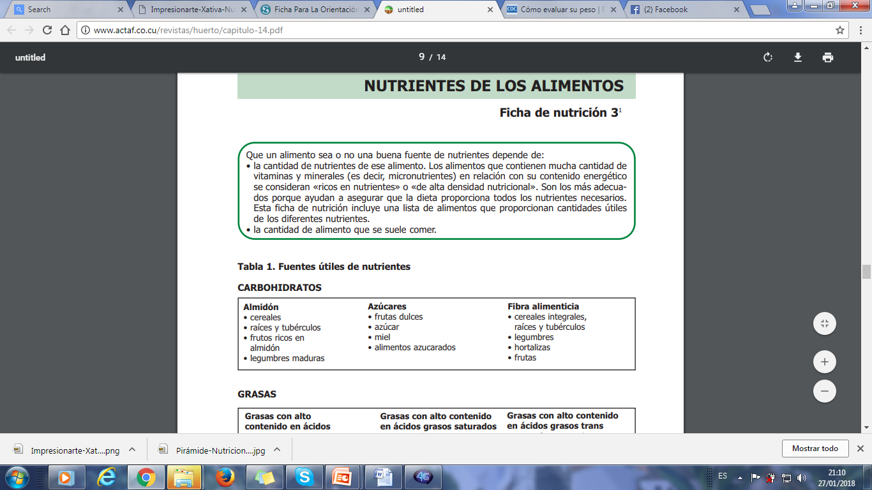

Slide 8
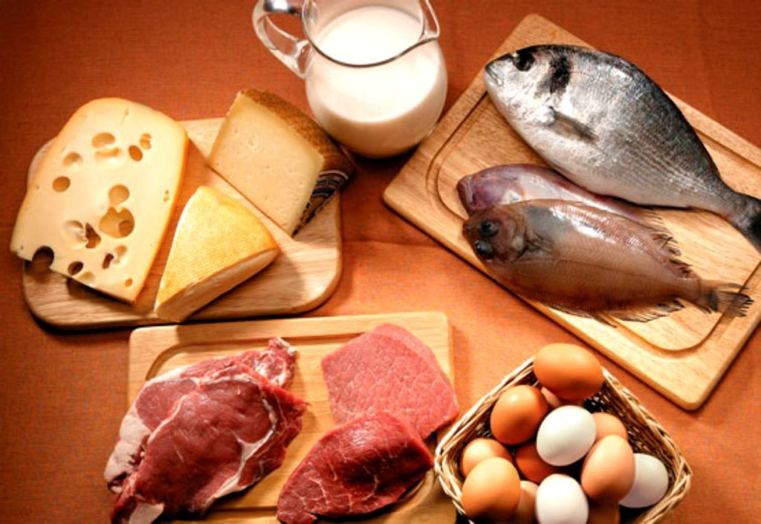
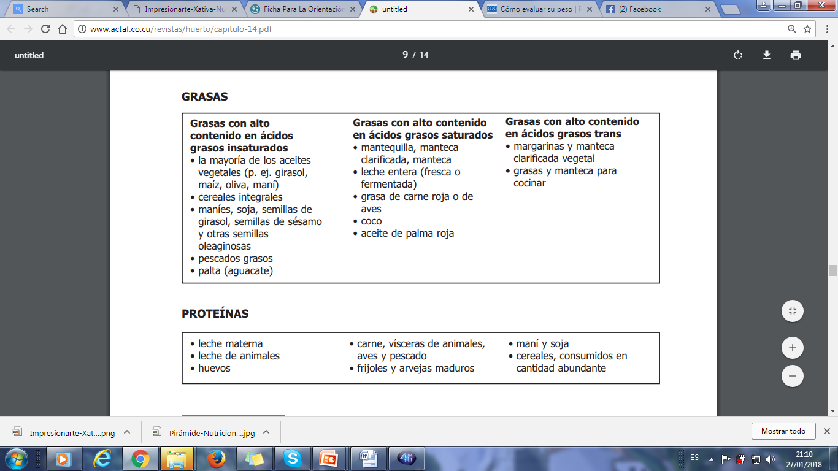
Proteínas
La proteína es el principal componente estructural de las células y el responsable de construir y reparar los tejidos del cuerpo. También se encarga de luchar contra las enfermedades y mantener la masa muscular del cuerpo. Se descompone en aminoácidos, que construyen bloques de proteína. Nueve de los 20 aminoácidos conocidos como esenciales, deben ser administrados en la dieta debido a que no pueden ser sintetizados en el cuerpo.

Slide 9
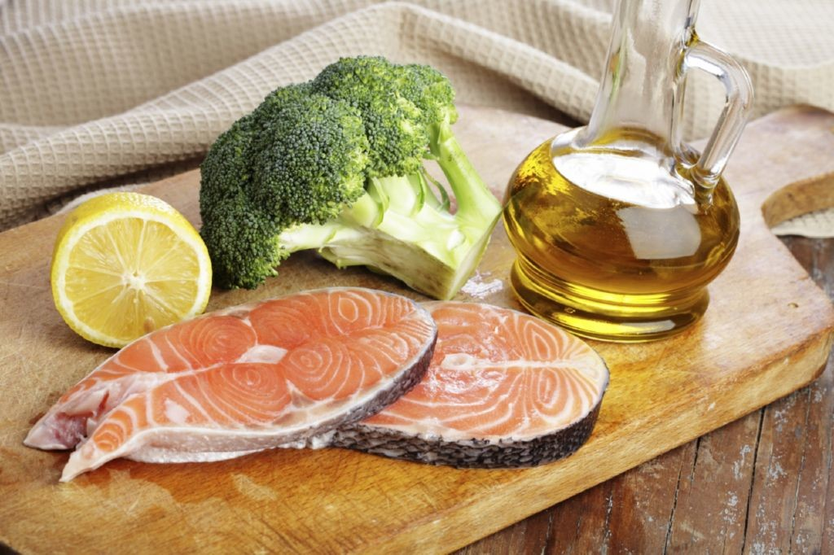
Grasas
La grasa es una fuente de energía que cuando es consumida, incrementa la absorción de vitaminas solubles en grasa incluyendo la A, D, E y la K. También ayuda al crecimiento del tejido y a la producción de las hormonas. Aproximadamente entre un 20 y un 35% de los alimentos ingeridos cada día deben contener este nutriente. Elegir opciones saludables como los productos ricos en omega 3 y omega 6 como el pescado, las nueces o los aceites vegetales pueden ser una gran alternativa. El omega 3 ayuda al desarrollo y crecimiento.

Slide 11
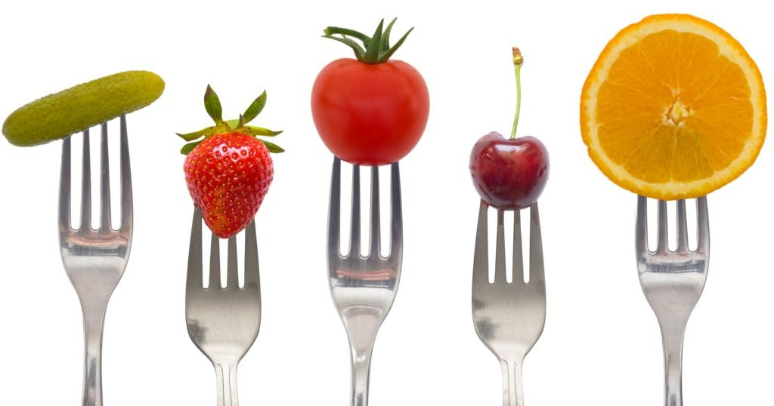
Vitaminas
Las vitaminas son micronutrientes, por lo que tu cuerpo solamente necesita pequeñas cantidades. La vitamina C es necesaria para la síntesis de colágeno, proporcionando su estructura a los vasos sanguíneos, a los huesos y a los ligamentos. Se encuentra en alimentos como las frutas cítricas, las frambuesas y en los pimientos. El ácido fólico, también conocido como vitamina B9, debe ser consumido para prevenir defectos en el nacimiento de los niños. Las mujeres que están embarazadas o que prevén quedarse en estado, suelen hablar con su médico para tomar un suplemento de ácido fólico, añadido a su dieta. La vitamina D ayuda a mantener la homeostasis de calcio. Puede ser encontrado en los alimentos o ser sintetizada a través del sol.

Slide 12
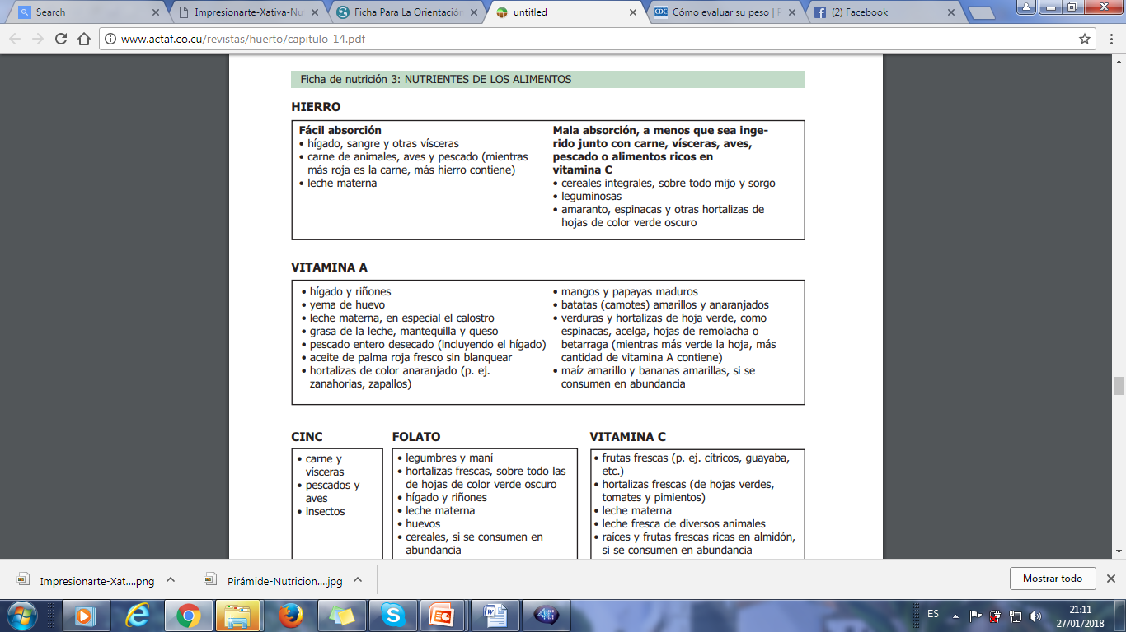

Slide 13
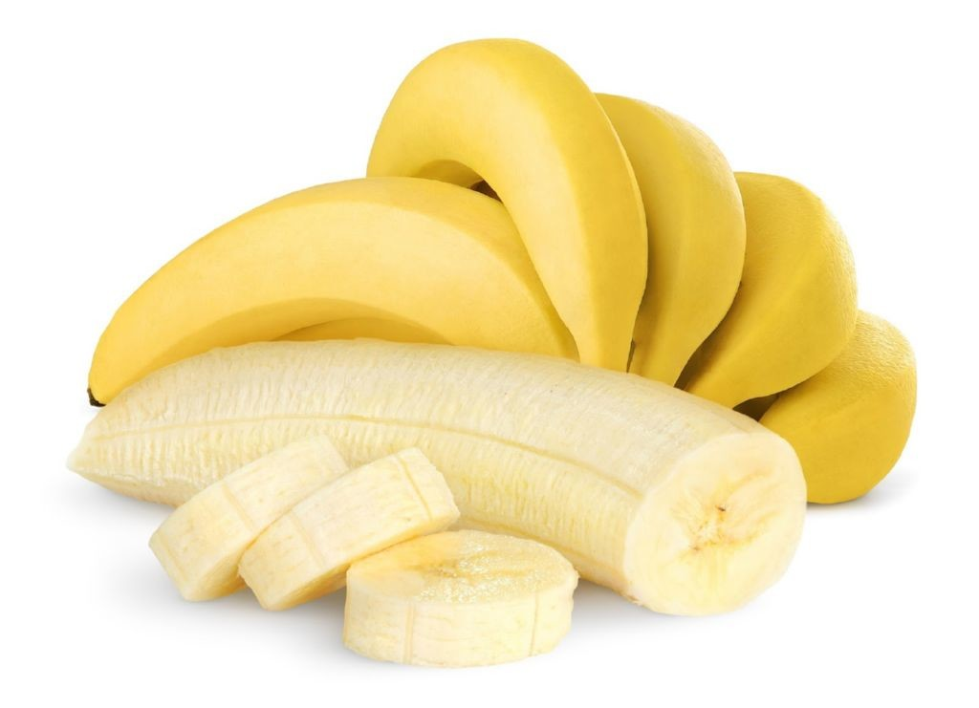
Minerales
El sodio ayuda a mantener el volumen de líquido fuera de las células, y a que funcionen de forma adecuada.Debe ingerirse menos de 2,400 miligramos por día, de este mineral. El potasio se encarga de mantener el volumen de líquido dentro y fuera de las células, así como de prevenir el aumento de la presión arterial cuando se aumenta la ingesta de sodio. Fuentes ricas en este mineral incluyen los plátanos, las patatas y los tomates. El calcio ayuda a mantener los huesos y los dientes fuertes. Cada día deben incluirse tres fuentes ricas en calcio como son la leche, el queso bajo en grasa y el yogurt.

Slide 14

Agua
Por definición, el cuerpo necesita macronutrientes en grandes cantidades. El agua conforma más del 60% del cuerpo humano, de acuerdo a los expertos en medicina y nutrición. Todos los nutrientes transitan a través de la sangre, compuesta en su mayor parte por agua. De la misma forma, la orina también está compuesta por este nutriente, ayudando a eliminar los residuos del cuerpo. Además, se ve implicada en procesos como la regulación de la temperatura o la digestión, en mantener la homeostasis del cuerpo y en el transporte de nutrientes a través de las células.

Slide 15
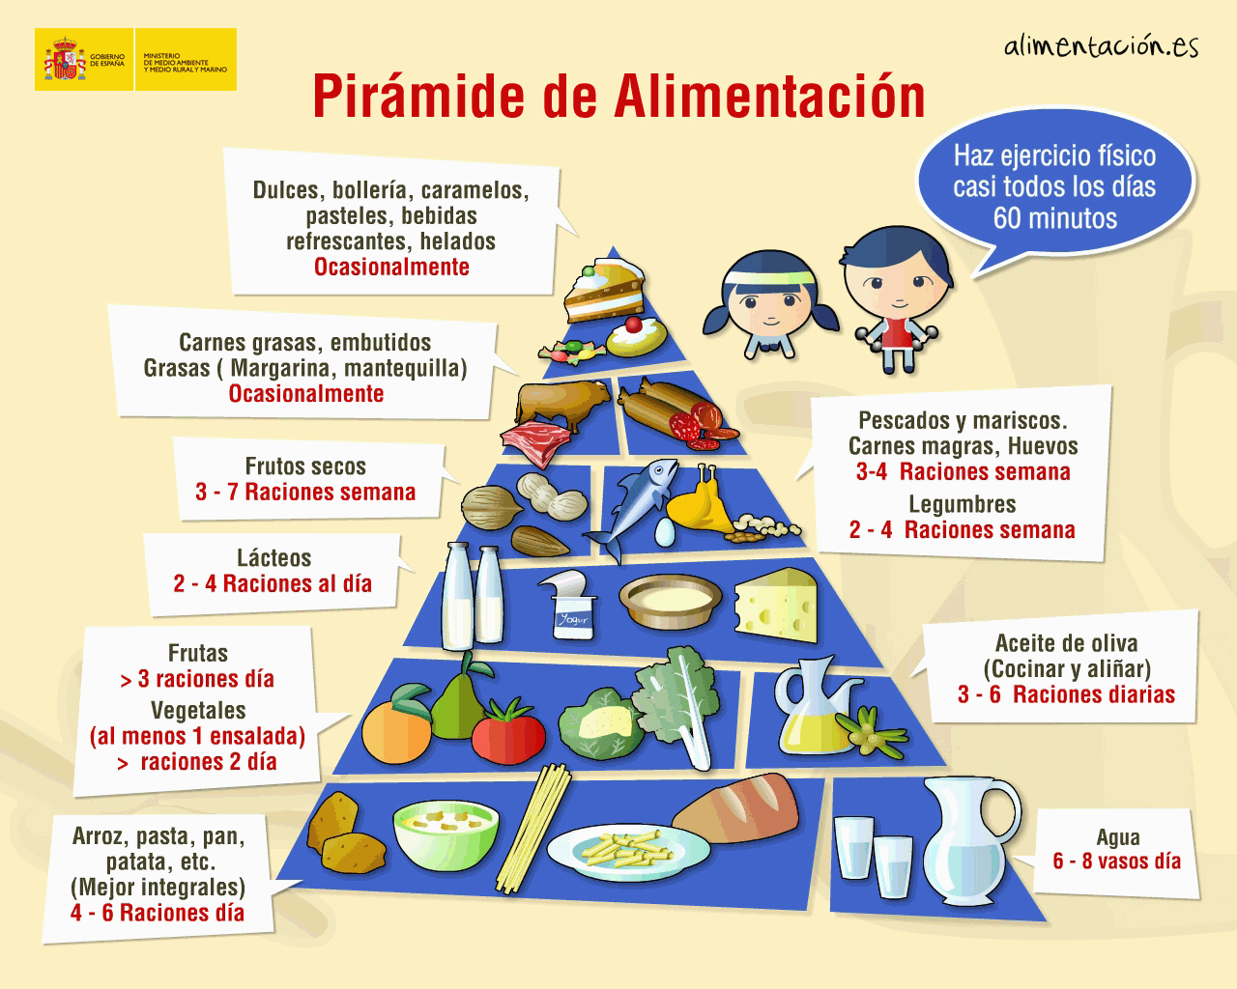

Slide 16
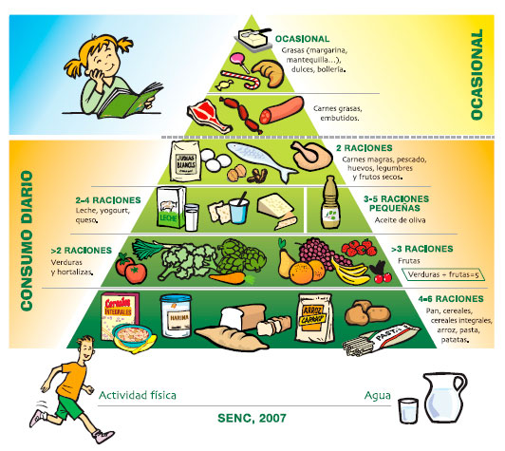
¿Cuántas calorías necesitan una persona al día?
El ser humano solo necesita 2500 calorías para vivir y funcionar adecuadamente.
• No obstante usted no engorda por exceso de calorías, sino por acumulación de grasas que produce su cuerpo, aparte de los azúcares y las harinas en exceso refinadas.

Slide 17
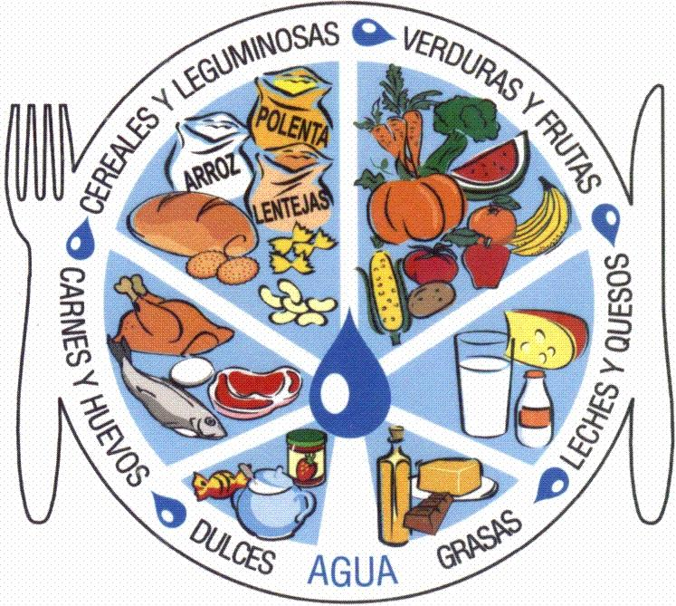
¿Qué es una caloría?
• Se nos dice que una caloría es la cantidad de energía necesaria para que un gramo de agua eleve su temperatura un grado (de 14 a 15 grados centígrados).
• El ser humano necesita para mantener su calor corporal normal de 37 grados C, cierta cantidad de calorías, como antes dijimos un promedio de 2500.

Slide 18

¿Sabes cuántas calorías necesitas consumir al día?
Conocer el número de calorías que debemos consumir al día es vital para controlar nuestro peso. Si descuidamos en exceso este aspecto nos encontraremos con sorpresas la próxima vez que subamos a la báscula.

Slide 19

Cómo calcular las necesidades energéticas de nuestro cuerpo
El cálculo de las calorías que necesitamos se hace basándonos en el gasto metabólico. Aquí deberíamos hacer una distinción entre el metabolismo basal y el requerimiento energético total. El metabolismo basal son las necesidades energéticas que requerimos para realizar las funciones del cuerpo básicas en reposo y en ayunas. Como haremos al día más cosas que estar tumbados sin movernos, a este número hay que hacerle una serie de modificaciones dependiendo de distintas variables como la actividad física, con lo que obtendremos el requerimiento calórico total.

Slide 20

Existen diferentes variables que afectan al metabolismo basal
Talla y peso
Sexo y edad

Slide 21
Fórmula de Harris Benedict
Es una de las más utilizadas, pero no toma en cuenta el porcentaje de grasa del individuo, por lo que cuanto mayor sobrepeso tenga la persona mayor será el margen de error.
Hombre: 66,473 + (13,751 x peso en kg) + (5,0033 x estatura en cm) – (6,7550 x edad en años)
Mujer: 655,1 + (9,463 x peso en kg) + (1,8 x estatura en cm) – (4,6756 x edad en años)

Slide 22
Fórmula de Katch-McArdle
Si tenemos un lipocalibre o una báscula de bioimpedancia es la que deberíamos utilizar, ya que esta fórmula sí que toma en cuenta la masa corporal magra y el porcentaje graso. Pongamos un ejemplo de esta última. Si una persona pesa 69kg y tiene un porcentaje de grasa del 22%, tendrá una masa magra del 78%, es decir, 53'82kg (0'78*69).
370 + (21,6 x masa corporal magra en kg)
gasto basal = 370 + (21,6 x 53,82)
Ahora hay que tomar en cuenta la actividad de la persona
Dependiendo de la actividad de la persona multiplicaremos el valor conseguido anteriormente por uno de los siguientes. Recordemos que es una simple aproximación:
Sedentaria: una persona que hace muy poco o nada de ejercicio. GB x 1,2
Leve: deporte de 1-3 veces por semana. GB x 1.375
Moderada: deporte 3-5 veces por semana. GB x 1,55
Fuerte: deporte 6-7 días por semana. GB x 1,725
Muy fuerte: 2 entrenamientos al día actividad física intensa: GB x 1,9
Hay otros factores que también influyen como el embarazo (+150-300kcal/día) o estado de lactancia (+750kcal/día), la edad (>50 años -200kcal/día, >75 -500kcal hombres y -400kcal/día si son mujeres) o si se está padeciendo una enfermedad(subirán las calorías depende del tipo). Metabolizar los alimentos también consume energía

Slide 23
conclusión
Un hombre de 24 años, 80 kg y 180 cm según la fórmula de Harris Benedict tendrá un gasto basal de 1898kcal. Si tiene una actividad moderada, la cifra asciende a 2942kcal. Puede parecer mucho, pero si esta persona mantiene su actividad esa es la cantidad que necesitará para no cambiar de peso. Si no hiciera ningún ejercicio necesitaría 2277kcal. Recordemos sumarle a esas cifras un 5-10% más si queremos tener en cuenta la acción dinámica específica de los alimentos.

